Slide 1
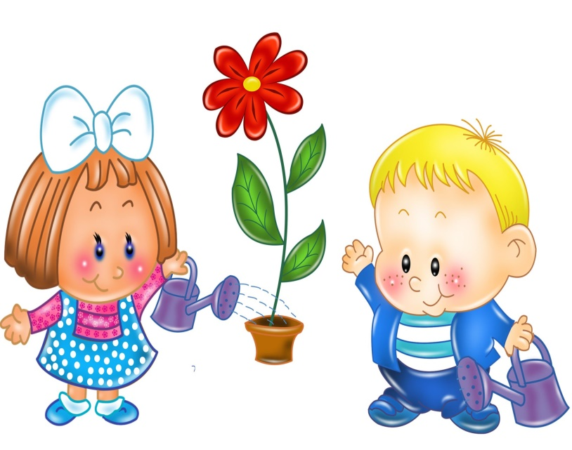
«Влияние художественной литературы на трудовое воспитание детей»
Подготовила:
Воспитатель
Рак .Е.С.

Slide 2
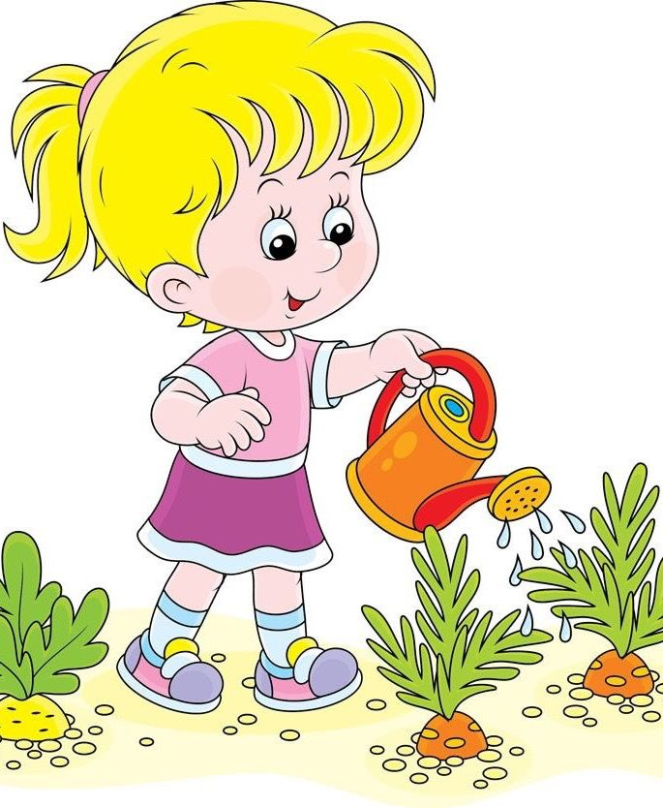
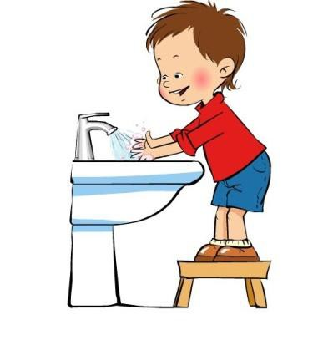
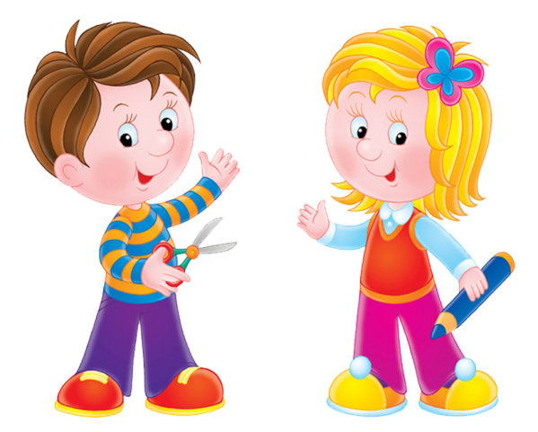
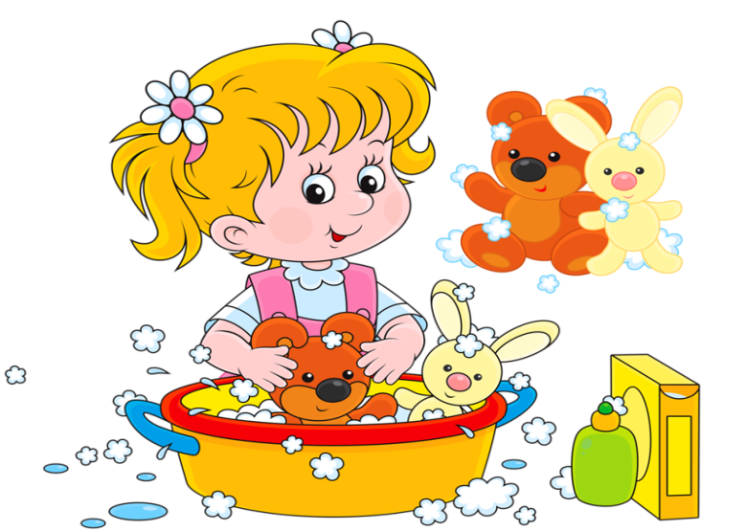
Виды труда

Slide 3
«Водичка, водичка»; Кран откройся, нос умойся! Ой, лады, лады, лады, Не боимся мы воды, Чисто умываемся, Друг другу улыбаемся.
Влияние художественной литературы на трудовое воспитание детей
(самообслуживание)

Slide 4
Стихотворение Я. Акима «Неумейка» …В квартире Над ними Жил мальчик Андрюшка. По комнате всей Раскидал он Игрушки. Услышав про адрес, Смутился Андрейка: - Не думайте, дядя, Что я - Неумейка! Я, дядя, Ещё не окончил Игру. Вот выстрою Домик И всё уберу…
Хозяйственно – бытовой труд
(потешки, пословицы, поговорки и стихотворения о труде)
Порядок в игрушках

Slide 5
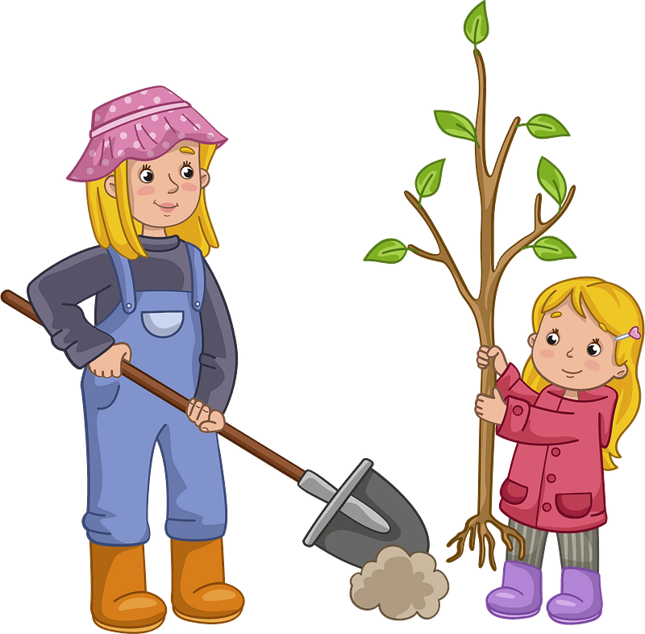
За окном Поглядите: за окном Листья сыплются дождём. На прогулку мы пойдём, Их в букеты соберём. Жёлтые и красные — Все такие разные! (Е. Трутнева)
Труд в природе

Slide 6
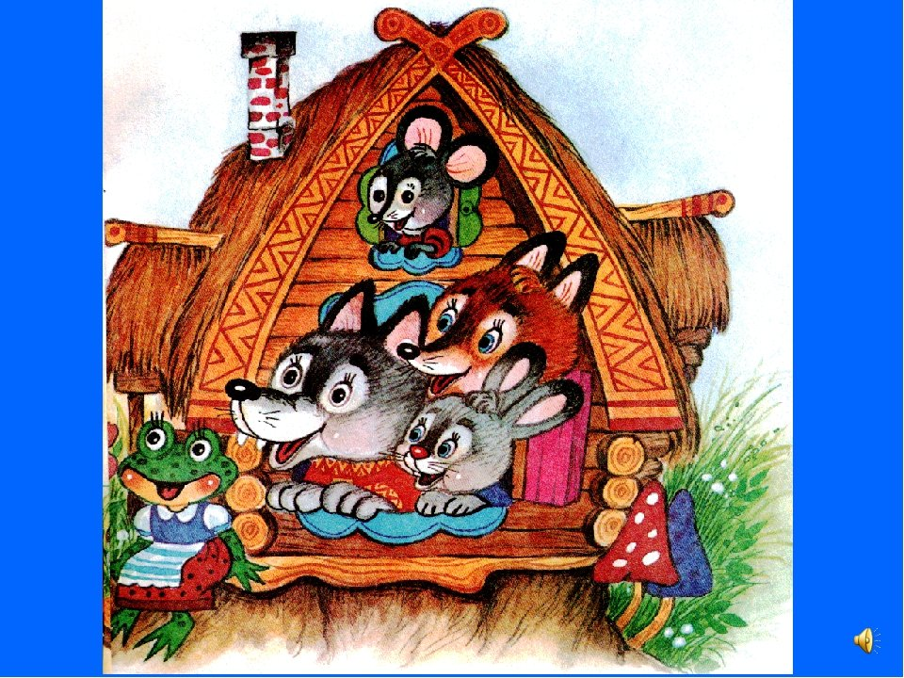
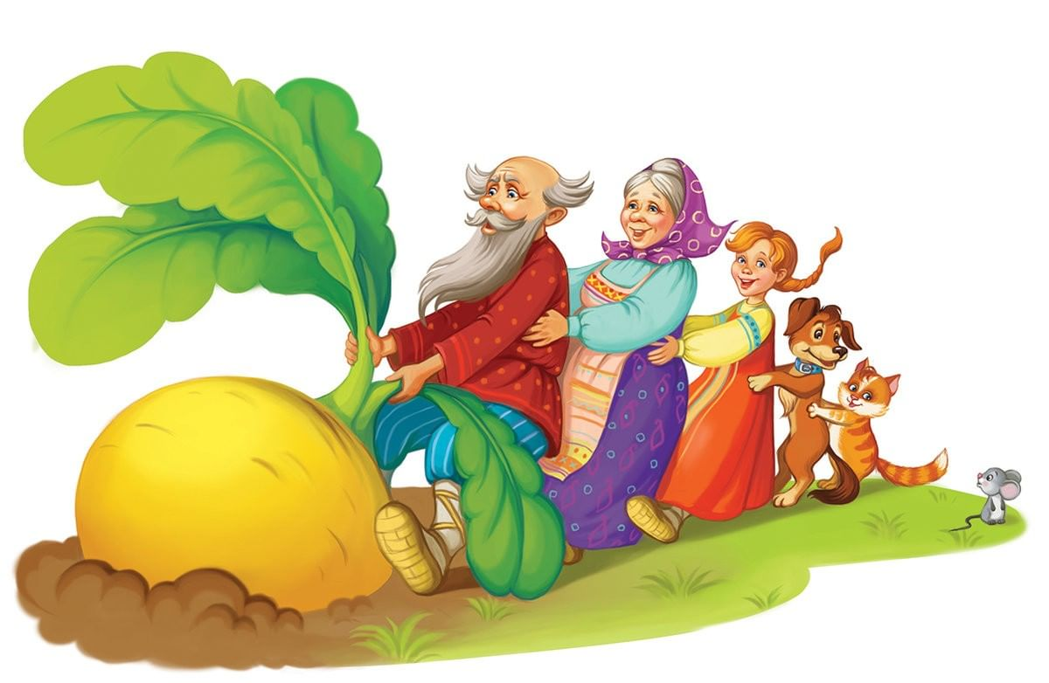
Ручной и художественный труд
(создание коллективных работ по мотивам прочитанных произведений)

Slide 7
Знакомство с профессиями
(чтение худ. литературы, беседы)

Slide 8
Знакомство с профессиями

Slide 11
Спасибо за внимание!

